Slide 1
第四章 光的折射 透镜
4.2 透 镜

Slide 2
生活中常见的眼镜，它的镜片就是透镜；通常可以分为凸透镜（中央厚、边缘薄）和凹透镜（中央薄、边缘厚）； 你能分辨出下面是哪种透镜吗？

Slide 3
【学习目标】
1.透镜的辨别
2.焦点与焦距

Slide 4
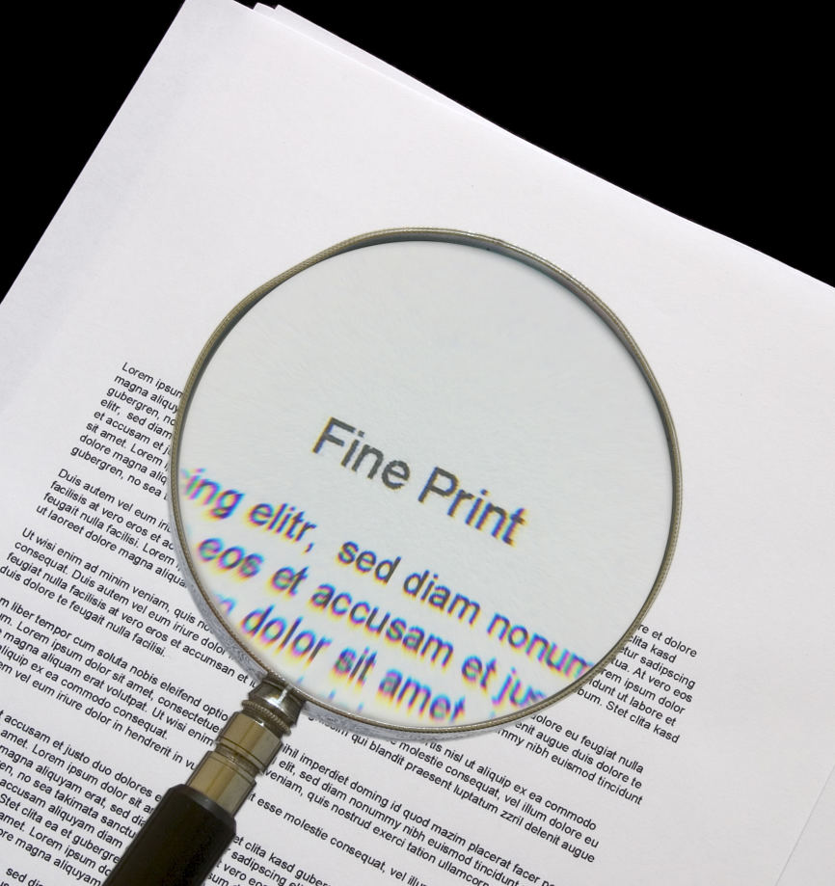
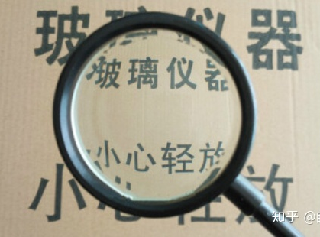
【一、透镜的辨别】
【做一做】
1.把透镜靠近书，观察书上的文字；你有什么发现吗？
凸透镜看到的字是正立放大的；
凹透镜看到的字是正立缩小的。

Slide 5
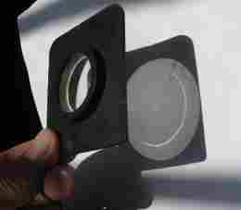
【做一做】
2.把透镜正对着太阳光，观察光通过透镜后的折射现象；
凸透镜对光有会聚作用；
凹透镜对光有发散作用。

Slide 6
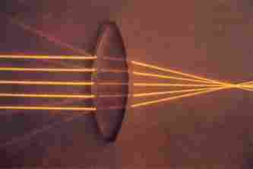
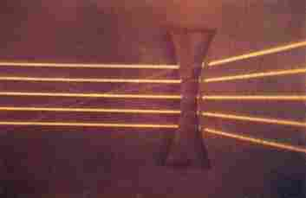
【二、焦点与焦距】
【记一记】
阅读课本P85，掌握“透镜”相关的几个名称。
1.光心O
2.主光轴MN
3.焦点F
4.焦距f

Slide 7
【读一读】
阅读课本P86，理解“会聚和发散的奥秘”。
本质上是光的折射现象，光的传播遵循光的折射规律。

Slide 8
【拓展1】透镜的三条特殊光线
凸透镜：
1.射向光心的光，通过凸透镜后，传播方向不变；
2.平行于主光轴的光，通过凸透镜后，射向焦点；
3.经过焦点的光，通过凸透镜后，平行于主光轴；
凹透镜：
1.射向光心的光，通过凹透镜后，传播方向不变；
2.平行于主光轴的光，通过凹透镜后，反向延长线过焦点；
3.射向焦点的光，通过凹透镜后，平行于主光轴；

Slide 9
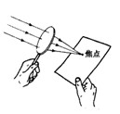
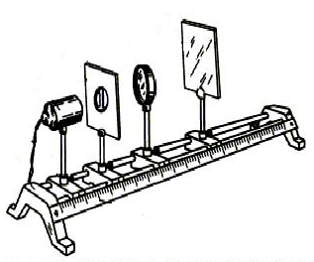
【拓展2】测量凸透镜的焦距
想一想：
1.你能用语言描述出上图测量凸透镜焦距的具体步骤吗？
2.哪一种方法比较好呢？为什么？

Slide 10
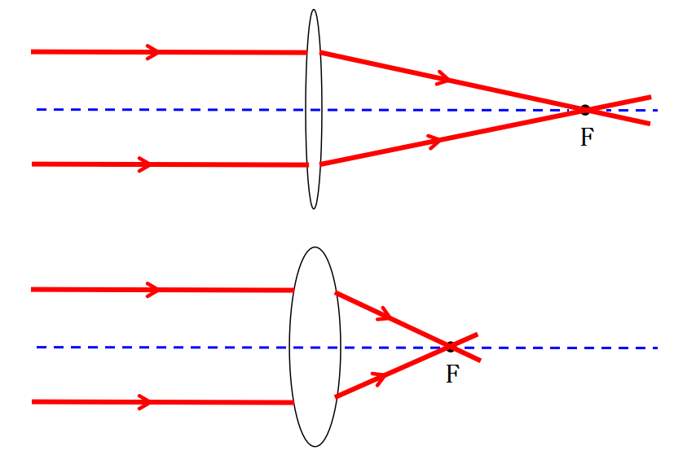
【拓展3】不同凸透镜的焦距
凸透镜表面越凸，对光的折射能力就越强，平行于主光轴的光经过折射后会聚的点（焦点）就离凸透镜越近，即焦距就越短。

Slide 11
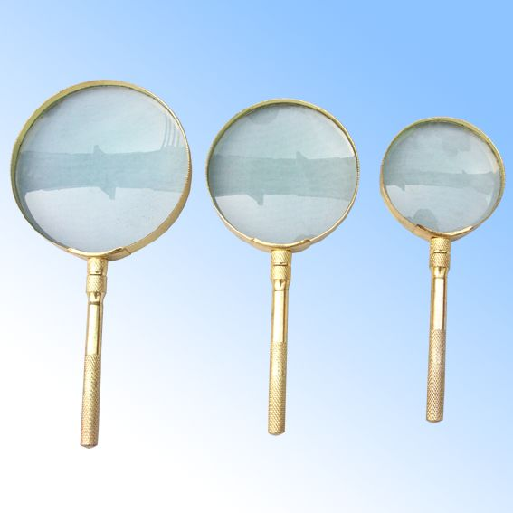
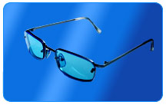
生活中的透镜

Slide 12
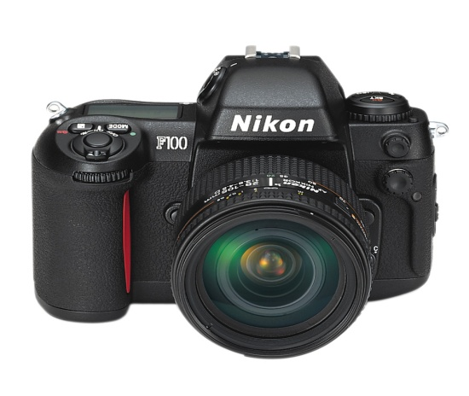
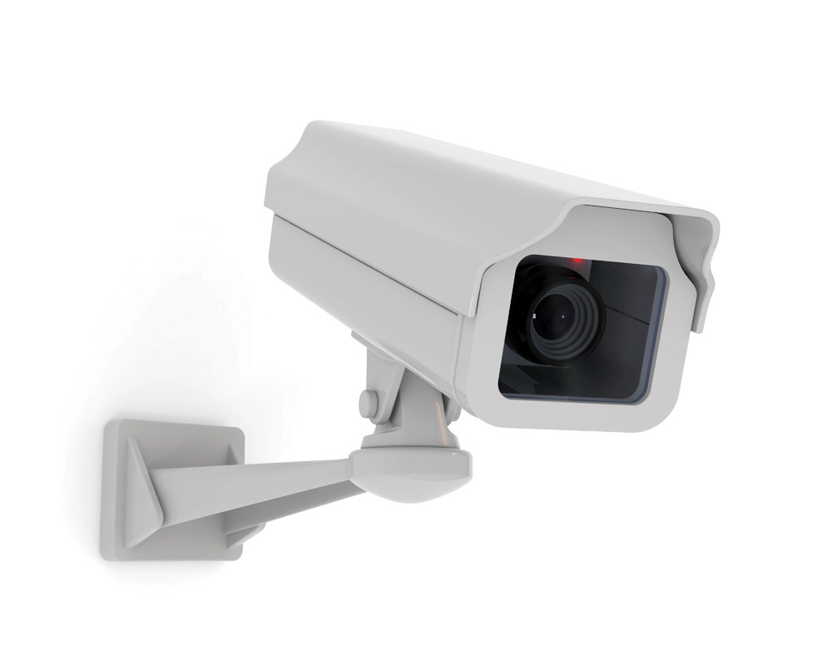
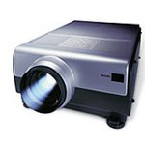

Slide 13
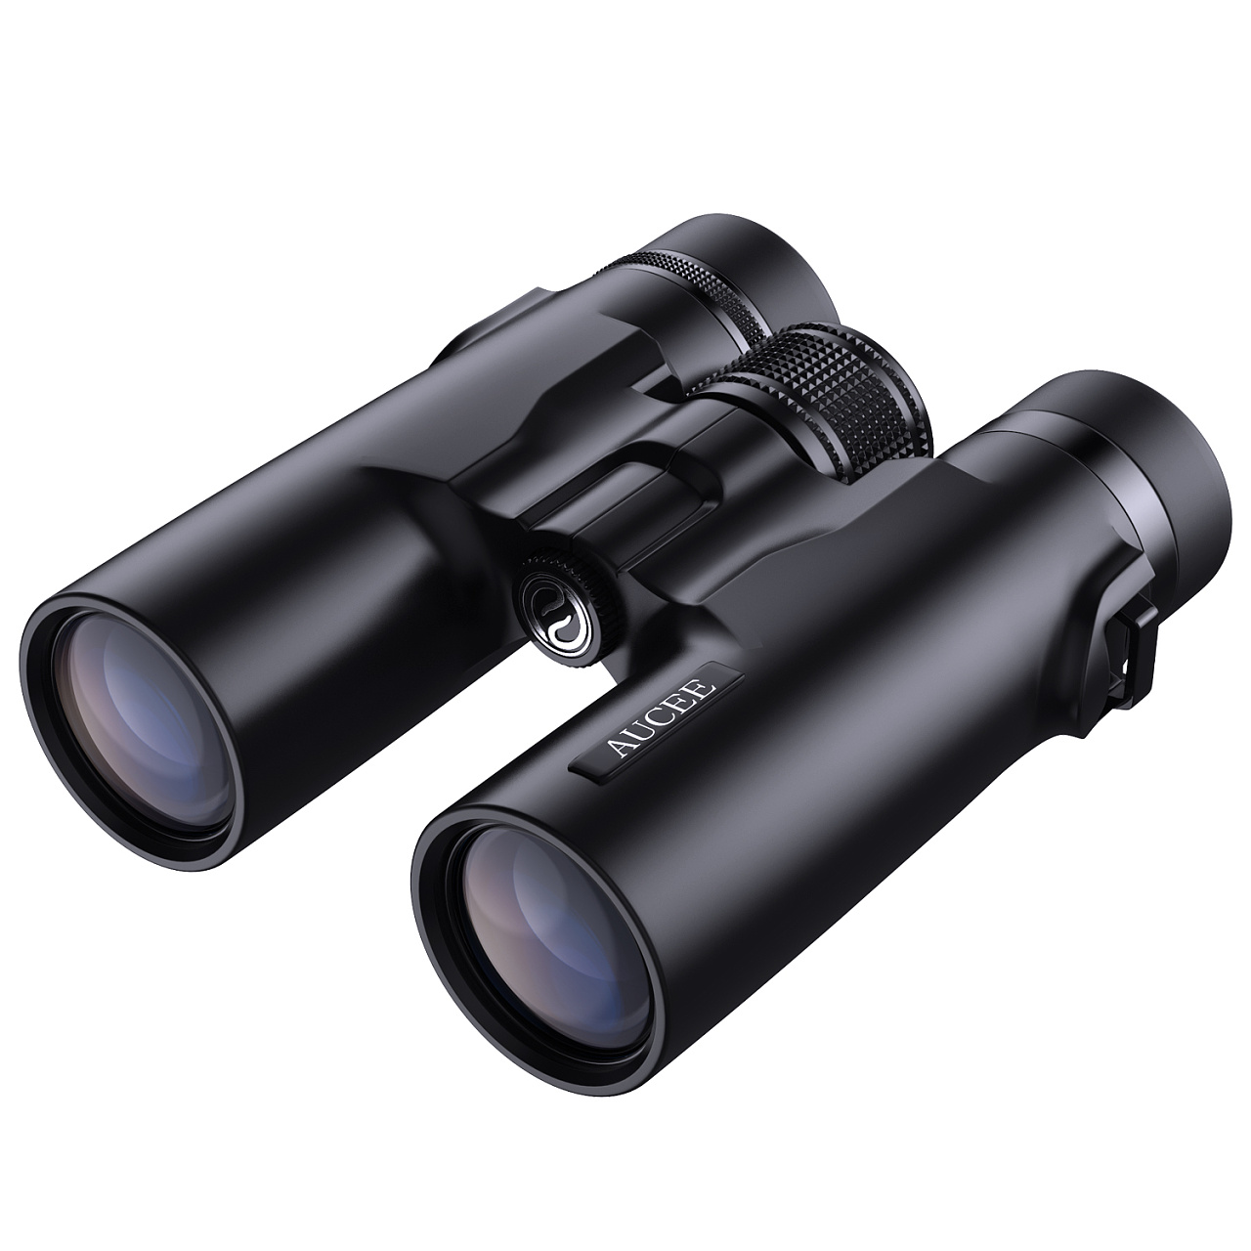
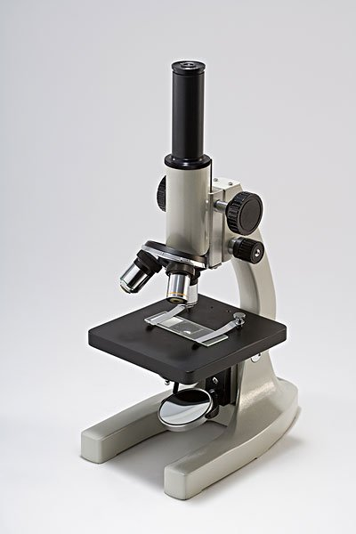
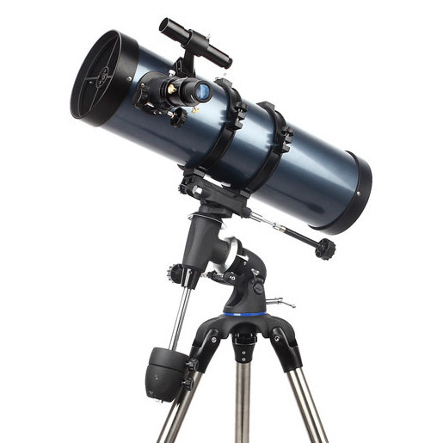
生活中的透镜

Slide 14
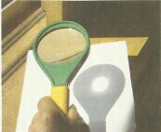
【随堂练习】
1.要使小灯泡发出的光经某透镜后变成平行光，应把小灯泡放在（ ）
A．凸透镜前任意位置
B．凸透镜的焦点上
C．凹透镜前任意位置
D．凹透镜的焦点上
Ｂ
2. 将凸透镜正对太阳光，其下方的纸上呈现一个并非最小的光斑，这时光斑到凸透镜的距离为L。若凸透镜远离纸的过程中光斑一直变大，该凸透镜的焦距( )
A．一定小于L
B．一定等于L
C．一定大于L
D．可能小于L，也可能大于L
A

Slide 15
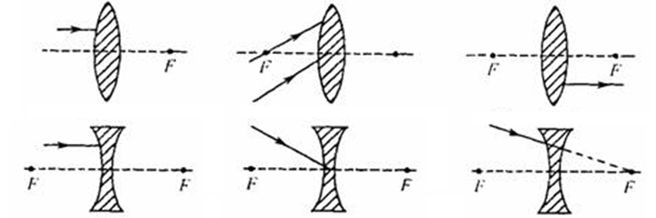
3.完成下图的光路图．

Slide 16
4.根据图中光通过透镜前后的方向，填上适当的透镜．
解题思路：光通过透镜是会聚还是发散，关键看的是折射光线相对于入射光线的关系！

Slide 17
5.完成课本【www】1-4题。

